Slide 1
Математические основы ML
1.2 ЛикБез
Долганов Антон Юрьевич
УрФУ, ИРИТ-РТФ, к.т.н.
anton.dolganov@urfu.ru
@not_olga

Slide 2
1.2 ЛикБез
План вебинара
В предыдущей серии
Данные
Основы Линейной Алгебры
Математический анализ
Рефлексия

Slide 3
1.2 ЛикБез
План вебинара
В предыдущей серии
Данные
Основы Линейной Алгебры
Математический анализ
Рефлексия

Slide 4

.
Вебинар от ментора
Ранее в Мат Основах ML
Что такое машинное обучение (МО)
Основные термины в МО
Объекты, Цель, Характеристики, Набор данных
Модель, Прогноз, Потери
Тренировочный-валидационный-Тестовый набор
Компромисс смещения-дисперсии
Классификация задач МО
Обучение с учителем
Обучение без учителя
Обучение с подкреплением

Slide 5
.
Вебинар от ментора
Есть ли вопросы
Материалы на платформе?

Slide 6
.
Вебинар от ментора
Структура курса: 6 недель
Supervised Learning Линейная Регрессия
Supervised Learning Логистическая регрессия
Unsupervised Learning
Итоги за семестр
Введение
Работа с данными
1
2
3
4
5
6
Алгоритм логистической регрессии. База (своими руками)
Уменьшение размерности. Метод главных компонент
Введение в конструирование признаков. Некоторые прикольные фишки scikit-learn - Pipeline
Введение
Ключевые понятия
Начальные шаги работы с данными. Введение в Pandas
Алгоритм линейной регрессии. База (своими руками)
Основы линейной алгебры, мат. анализа и типы данных
Разбор полетов
Итоги Семестра
Предварительная обработка данных
Метрики регрессии, регуляризация, scikit-learn
Метрики классификации, scikit-learn . Отбор гиперпараметров моделей
Кластеризация. Метод к-средних

Slide 7
1.2 ЛикБез
План вебинара
В предыдущей серии
Данные
Основы Линейной Алгебры
Математический анализ
Рефлексия

Slide 8
Как я вижу МО
.
Вебинар от ментора
y=f(X)
МО
Данные
Ожидаемый ответ

Slide 9
Типы данных
.
Вебинар от ментора
Табличные
Другие
Изображения / видео
Временные ряды
Естественный язык
Категориальные
Числовые

Slide 10
Категориальные Данные
.
Вебинар от ментора
Характеристики
Номинальные (Nominal) данные
цвет, пол, язык, …
На каком языке ты говоришь:
русский
английский
китайский
арабский
Ты женат:
да
нет
0
1
2
3
3
2
1
0
1
0
Бинарные
Категориальные данные могут быть представлены в виде числовых значений.
НО что эти числа не имеют математического значения (1+2 = ?)

Slide 11
Категориальные Данные
.
Вебинар от ментора
Порядковые данные (Ordinal)
дискретные и упорядоченные величины
Какова ваша оценка
за курс машинного обучения
Неуд (1-40)
Уд (41-60)
Хор (61-80)
Отл (81-100)
Какой у вас уровень английского:
A1
A2
B1
B2
C1
C2
1
2
3
4
5
6
Довольны ли вы курсом Машинное Обучение
Полностью удовлетворен
Умеренно удовлетворен
Нейтральный
Умеренно не удовлетворен
Полностью не удовлетворен
2
1
0
-1
-2

Slide 12
Числовые данные
.
Вебинар от ментора
Дискретные данные
невозможно измерить, но можно посчитать
ученики в классе, пальцы, результат в футболе,…
Непрерывные данные
не могут быть подсчитаны, но их можно измерить
температура, напряжение, высота,…

Slide 13


Числовые данные
.
Вебинар от ментора
ℕ Натуральные числа
{1,2,42,…} +, *
ℤ Целые числа
{0,-1,-2,-45,…} -
ℚ Рациональные числа
{1/2,5/4,-2/5,…} /
Иррациональные числа
{1/3,π,$\sqrt{2}$,…} /, log,
ℝ Действительные числа
ℂ Комплексные числа
{i, 1+2i,…} $\sqrt{−1 }$
Гиперкомплексные числа {1+2i +3j+4k,…}

Slide 14
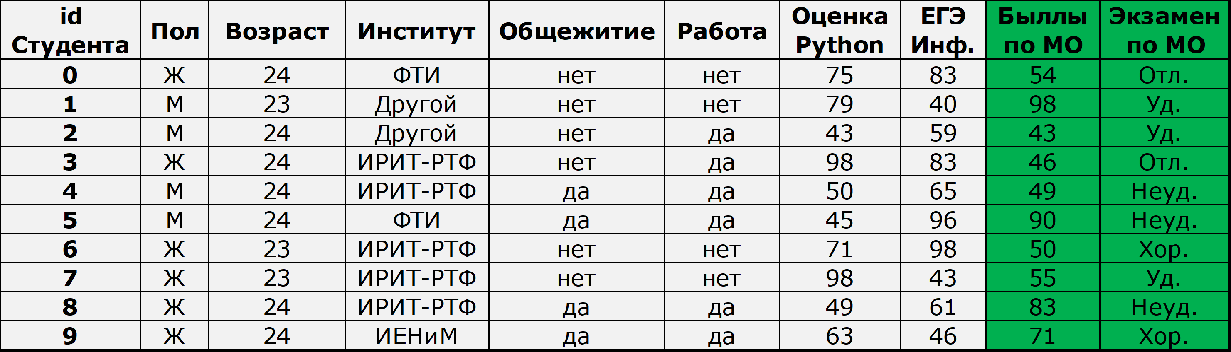
.
Вебинар от ментора
Табличные Данные
Номинальные
Номинальные
Непрерывные/Дискретные
Дискретные
Бинарные
Порядковые

Slide 15

.
Вебинар от ментора
Изображение / Видео

Slide 16
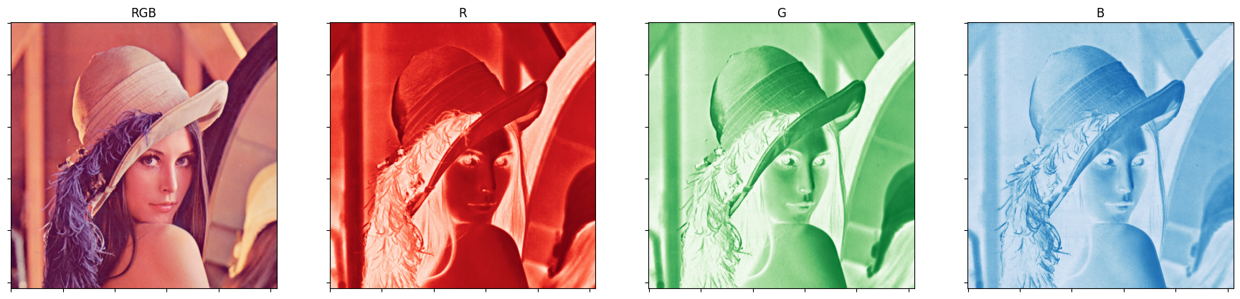
.
Вебинар от ментора
Изображение / Видео

Slide 17
.
Вебинар от ментора
Временные ряды

Slide 18
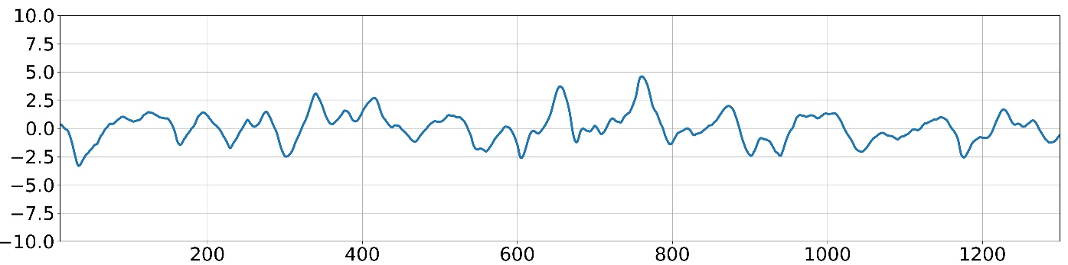



.
Вебинар от ментора
Временные ряды
Эквидистантный временной ряд
$$X= \left[\begin{matrix}0 & x_{1} \\ d & x_{2} \\ … & … \\ d∗(n−1) & x_{n−1} \\ d∗n & x_{n}\end{matrix}\right]$$
Не эквидистантный временной ряд
$$X= \left[\begin{matrix}t_{1} & x_{1} \\ t_{2} & x_{2} \\ … & … \\ t_{n−1} & x_{n−1} \\ t_{n} & x_{n}\end{matrix}\right]$$
$d$ частота дискретизации

Slide 19
.
Вебинар от ментора
Электрокардиограмма
P-Q
сегмент
S-T
сегмент
R-R
интервал
P
волна
T
волна
S-T
интервал
P-Q
интервал
QRS
Комплекс
Q-T
интервал

Slide 20
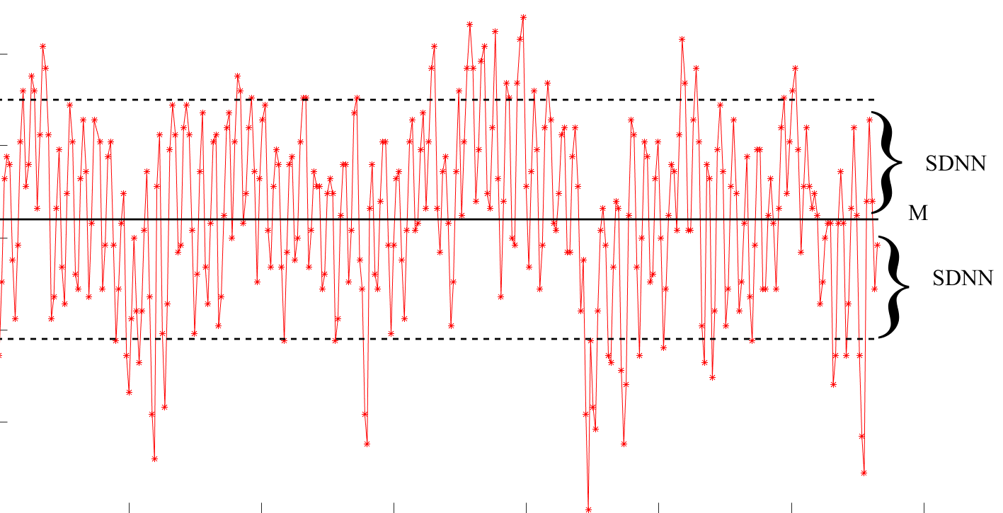
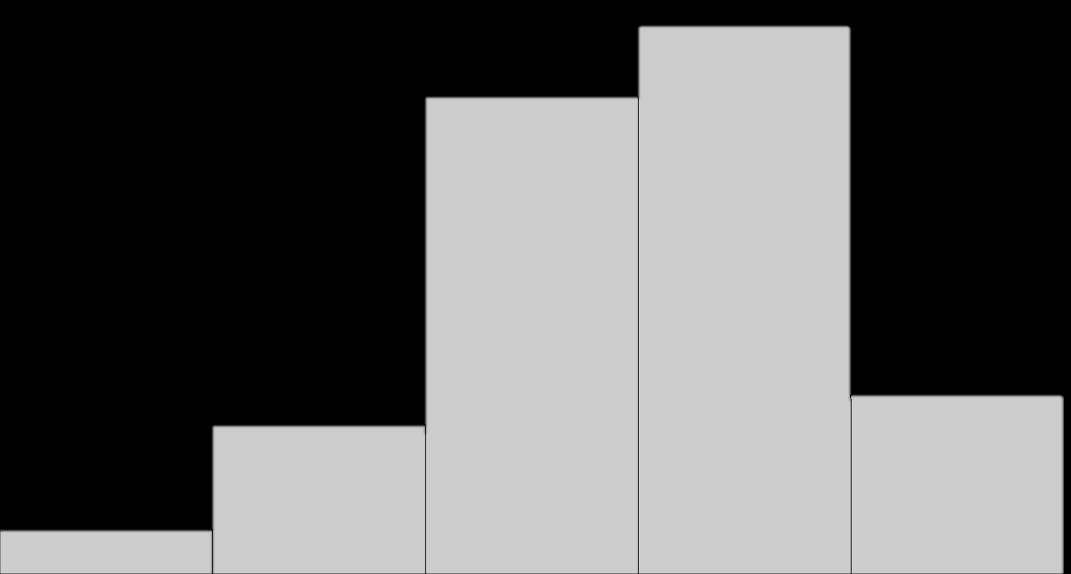
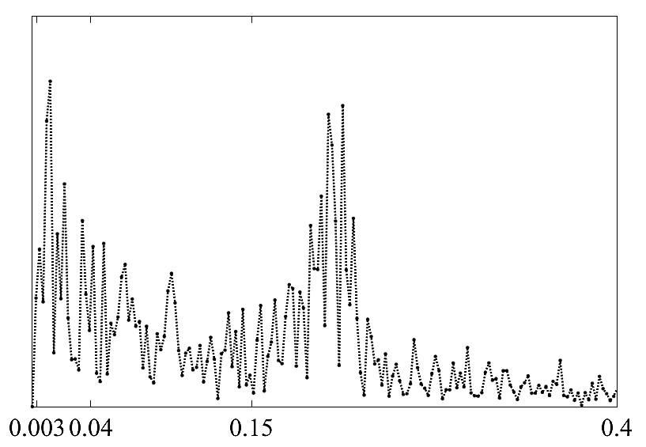
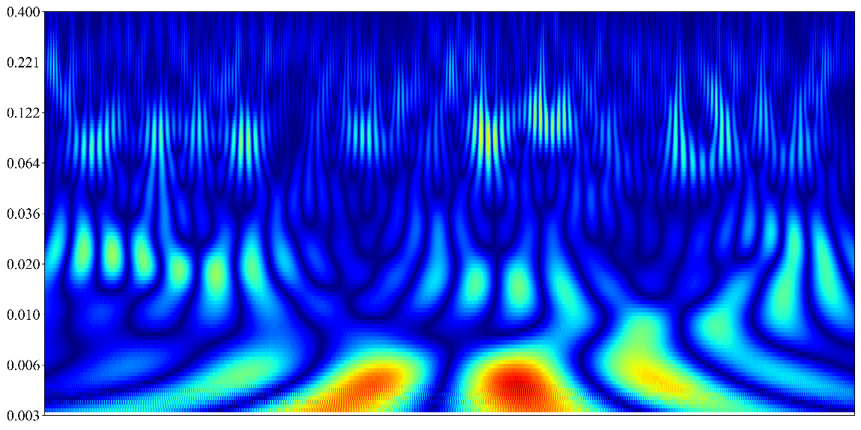
.
Вебинар от ментора
Временные ряды
Извлечение признакового пространства

Slide 21
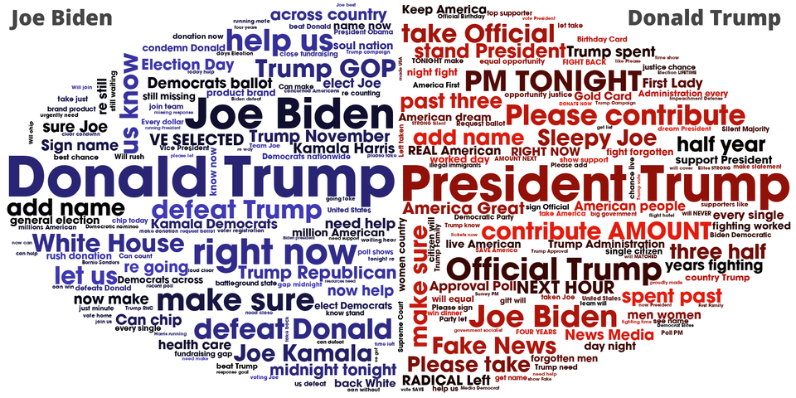
.
Вебинар от ментора
Естественный Язык
Анализ текста как последовательность категориальных данных
Облака Слов
Cloud of Words
Казнить Нельзя Помиловать (Применять Нельзя Запретить)
Наши спортсмены были в отличной форме - Юдашкин постарался
Косой косой косил косой косой

Slide 22
.
Вебинар от ментора
А какие типы Данные хотите обрабатывать вы?

Slide 23
1.2 ЛикБез
План вебинара
В предыдущей серии
Данные
Основы Линейной Алгебры
Математический анализ
Рефлексия

Slide 24











.
Вебинар от ментора
Объекты
Скаляр
$$x$$
$$x ∈\text{ℝ}$$
Тензор 0-го порядка
$$x= \left[\begin{matrix}x_{1} \\ \begin{matrix}x_{2} \\ … \\ x_{n}\end{matrix}\end{matrix}\right]$$
$$x ∈{\text{ℝ}}^{n}$$
Тензор 1-го порядка
Вектор
$$x ∈{\text{ℝ}}^{n×1}$$
$$x ∈{\text{ℝ}}^{1×n}$$
$$x= \left[x_{1},x_{2} …, x_{n}\right]$$
$$X= \left[\begin{matrix}x_{11} & ⋯ & x_{1n} \\ ⋮ & ⋱ & ⋮ \\ x_{m1} & ⋯ & x_{mn}\end{matrix}\right]$$
Тензор 2-го порядка
Матрица
$$X={\left[x_{ij}\right]}_{m×n}$$
$$X ∈{\text{ℝ}}^{m×n}$$
Тензор
$$X=x_{ijk}$$

Slide 25






.
Вебинар от ментора
Операции
Сложение матриц
$$A={[a}_{ij}]$$
$$B={[b}_{ij}]$$
$$A, B ∈{\text{ℝ}}^{n×m}$$
$$C=A+B$$
$${c_{ij}=a}_{ij}+b_{ij}$$
$$C∈{\text{ℝ}}^{n×m}$$

Slide 26






.
Вебинар от ментора
Операции
Матрично-скалярное сложение
$$A={[a}_{ij}]$$
$$A∈{\text{ℝ}}^{n×m}$$
$$x ∈\text{ℝ}$$
$$B=A+x$$
$${b_{ij}=a}_{ij}+x$$
$$B∈{\text{ℝ}}^{n×m}$$

Slide 27







.
Вебинар от ментора
Операции
Broadcasting
(сложение матрицы и вектора)
$$A={[a}_{ij}]$$
$$A∈{\text{ℝ}}^{n×m}$$
$$x$$
$$x ∈{\text{ℝ}}^{m}$$
$$B=A+x$$
$${b_{ij}=a}_{ij}+x_{j}$$
$$B∈{\text{ℝ}}^{n×m}$$

Slide 28





.
Вебинар от ментора
Операции
Умножение Матрицы на Матрицу
$$A={\left[a_{ij}\right]}_{n×m}$$
$$B={\left[b_{ij}\right]}_{m×p}$$
$$C=AB={\left[c_{ij}\right]}_{n×p}$$
$$c_{ij}= \sum_{k=1}^{m}{a_{ik}b_{kj}}$$
$$AB≠BA$$

Slide 29


.
Вебинар от ментора
Умножение Матрицы на Матрицу
http://matrixmultiplication.xyz/
$$\left[\begin{matrix}1 & 2 & 3 \\ 3 & 2 & 1 \\ 1 & 2 & 1\end{matrix}\right]$$
$$\left[\begin{matrix}1 & 2 \\ 2 & 1 \\ 1 & 1\end{matrix}\right]$$
8
7
8
9
X
=
6
5

Slide 30
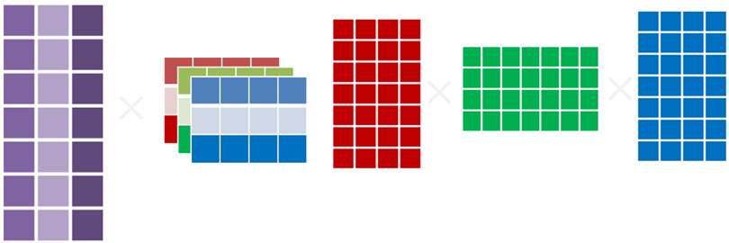
.
Вебинар от ментора
Операции
Умножение Матрицы на Матрицу
Современные Языковые модели
Трансформеры
Query
Key
Value

Slide 31




.
Вебинар от ментора
Операции
Скалярное произведение
$$x ∈{\text{ℝ}}^{n×1}$$
$$y∈{\text{ℝ}}^{n×1}$$
$$x∙y=x^{T}y=\sum_{i=0}^{n−1}{x_{i}y_{i}}=y^{T}x$$
Норма вектора
$\left\|x\right\|=\sqrt{x^{T}x}=\sqrt{\sum_{i=1}^{n}{x_{i}x_{i}}}=\sqrt{\sum_{i=1}^{n}{x_{i}^{2}}}$

Slide 32



.
Вебинар от ментора
Операции
Поэлементное умножение (произведение Адамара)
$$A={\left[a_{ij}\right]}_{m×n}$$
$$B={\left[b_{ij}\right]}_{m×n}$$
$$A⨀B={\left[a_{ij}b_{ij}\right]}_{m×n}$$

Slide 33





.
Вебинар от ментора
Транспонирование Матрицы
$$A={[a}_{ij}]$$
$$A ∈{\text{ℝ}}^{m×n}$$
$$A^{TT}=A$$
$$A^{T}={[a}_{ji}]$$
$$A^{T}∈{\text{ℝ}}^{n×m}$$

Slide 34


.
Вебинар от ментора
Операции
«Деление Матриц»
Обратная Матрица
$$A∗A^{−1}=A^{−1}∗A=I$$
Диагональная Матрица
Единичная Матрица
$$I$$

Slide 35

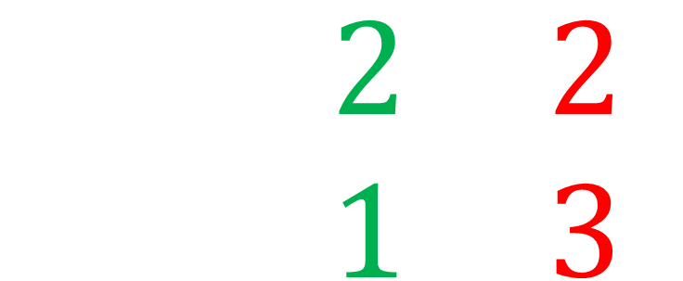



.
Вебинар от ментора
Операции
$$A=\left[\begin{matrix}2 & 0 \\ 0 & 3\end{matrix}\right]$$
$$A=\left[\begin{matrix}2 & 2 \\ 1 & 3\end{matrix}\right]$$
$$A=\left[\begin{matrix}2 & 0 \\ 1 & 3\end{matrix}\right]$$
$$A\vec{ν}= λ\vec{ν}$$
$\vec{ν}$ Собственные векторы (Eigenvectors)
$λ$ Собственные значения (Eigenvalues)

Slide 36
1.2 ЛикБез
План вебинара
В предыдущей серии
Данные
Основы Линейной Алгебры
Математический анализ
Рефлексия

Slide 37
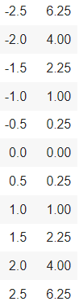
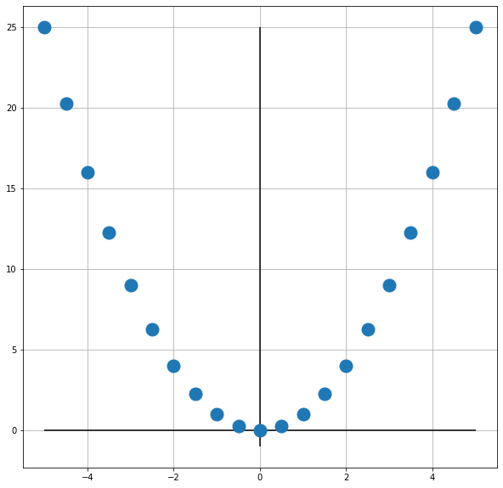

.
Вебинар от ментора
Функция
Функция в математике — соответствие между элементами двух множеств — правило, по которому каждому элементу первого множества соответствует один и только один элемент второго множества.
y=f(X)
def func(input):
output = input
return output
$$f\left(x\right)=x^{2}$$

Slide 38
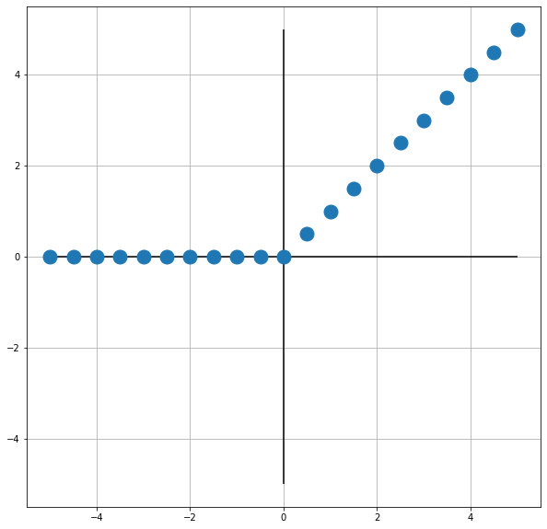
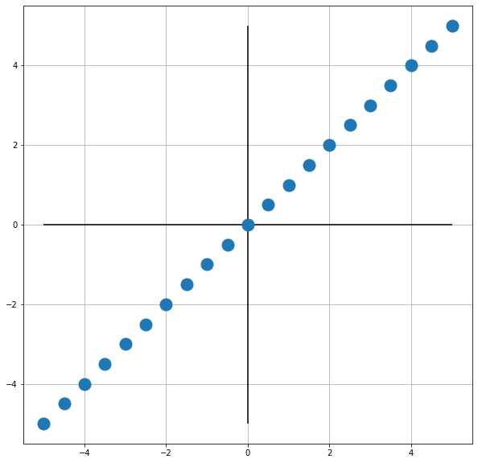
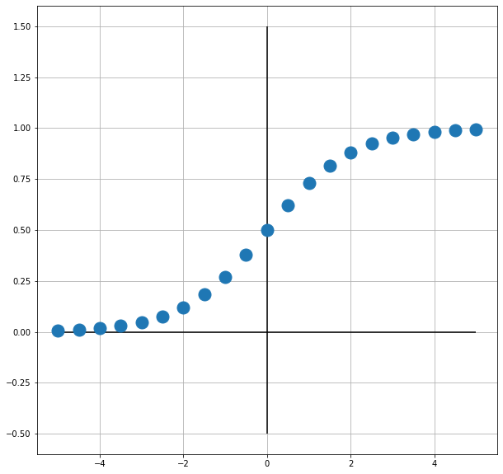
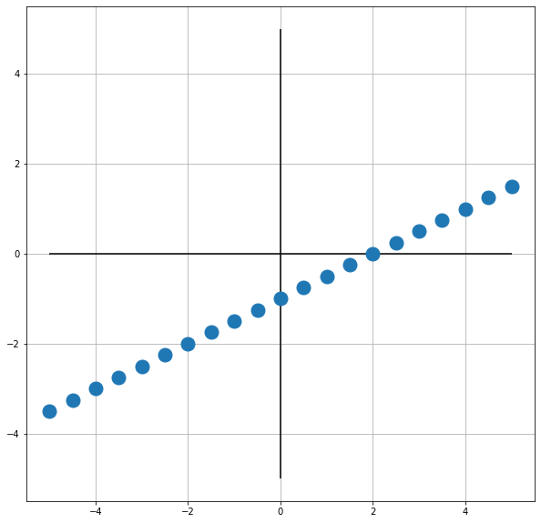




.
Вебинар от ментора
Функции
$$f\left(x\right)=x$$
$$f\left(x\right)=\max{(0,x)}$$
$$f\left(x\right)=\frac{1}{1+e^{−x}}$$
$$f\left(x\right)=0.5∗x−1$$

Slide 39
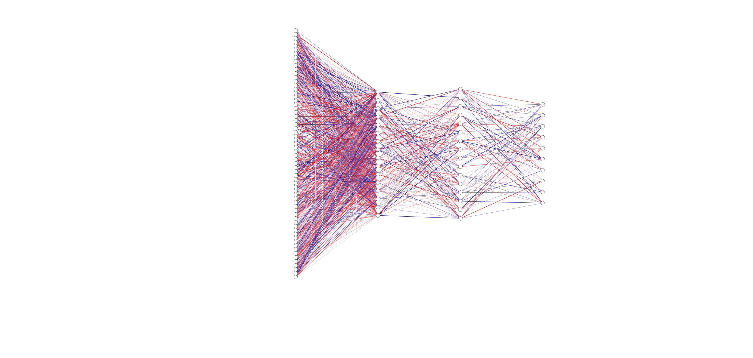
.
Вебинар от ментора
Нейронные Сети
$$f\left(x\right)=\max{(0,x)}$$
$$f\left(x\right)=\frac{1}{1+e^{−x}}$$

Slide 40
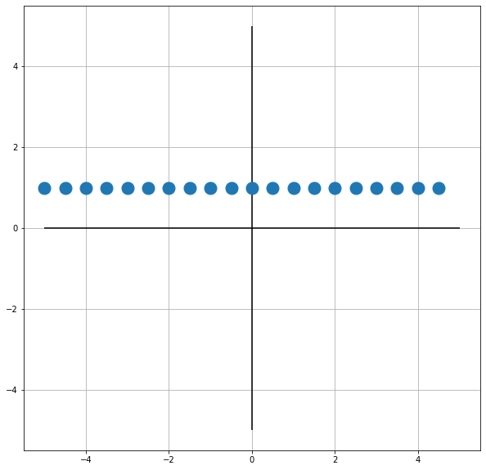
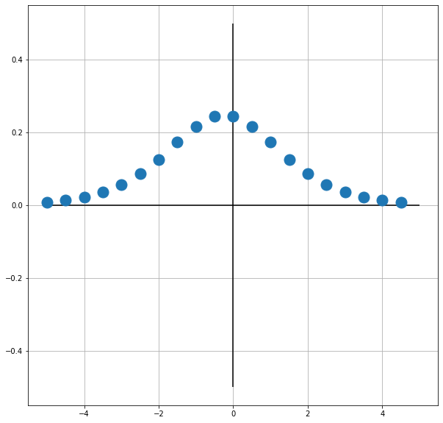
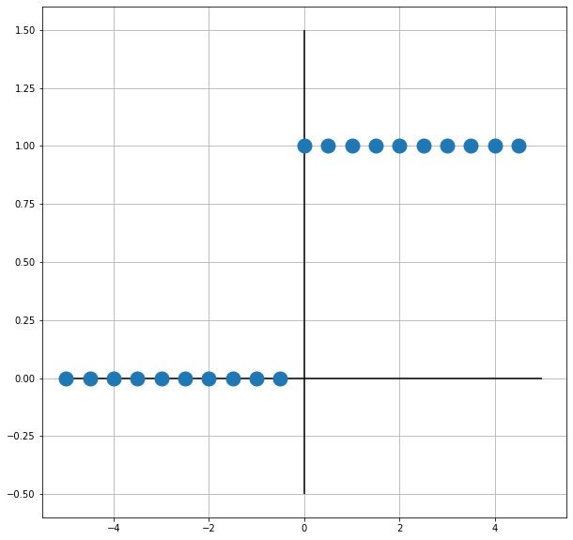
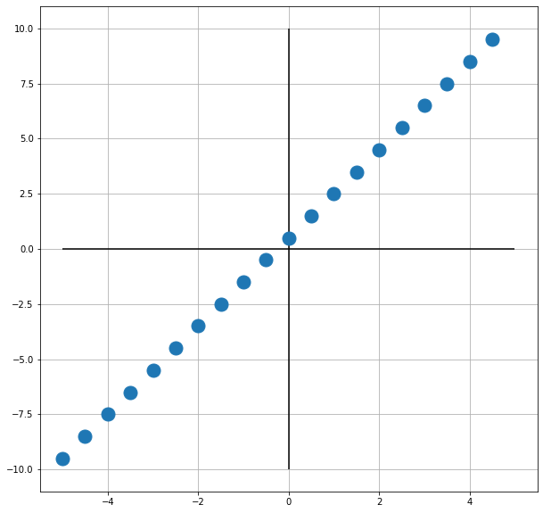
.
Вебинар от ментора
Производная
Производная функции в точке — скорость изменения функции в данной точке
$$f^{′}\left(x_{0}\right)=\lim_{x→x_{0}}{\frac{f\left(x\right)−f\left(x_{0}\right)}{x−x_{0}}}=\lim_{Δx→0}{\frac{f\left(x_{0}+Δx\right)−f\left(x_{0}\right)}{Δx}=\lim_{Δx→0}{\frac{Δf(x)}{Δx}}}$$

Slide 41










.
Вебинар от ментора
Производная
$$\frac{∂c}{∂x}=0$$
Для констант
$$\frac{∂x^{m}}{∂x}=m∗x^{m−1}$$
Производные степеней
$$\frac{∂e^{x}}{∂x}=e^{x}$$
Производная от экспоненты
$$\frac{∂ln⁡(x)}{∂x}=\frac{1}{x}$$
Производная логарифма
$$\frac{∂(f\left(x\right)∗g\left(x\right))}{∂x}=\frac{∂f(x)}{∂x}∗g+f∗\frac{∂g(x)}{∂x}$$
Для произведения
$a, b$ - константы
$$\frac{∂(a∗f(x)+b∗g(x))}{∂x}=a\frac{∂f(x)}{∂x}+b\frac{∂g(x)}{∂x}$$
Для суммы
Цепное правило
$$y=f(t)$$
$$t=g(x)$$
$$\frac{∂y}{∂x}=\frac{∂y}{∂t}\frac{∂t}{∂x}$$

Slide 42


.
Вебинар от ментора
Градиент
$$f\left(x,w,b\right)=wx+b$$
$$∇f\left(x,w,b\right)=[\frac{∂f}{∂x},\frac{∂f}{∂w},\frac{∂f}{∂b}]$$
$$∇f\left(x,w,b\right)=[w,x,1]$$

Slide 43






.
Вебинар от ментора
Производная Сложной функции
$$E\left(\hat{y}\right)={\left(\hat{y}−y\right)}^{2}$$
$$\hat{y}(x)=wx+b$$
$$\frac{∂E}{∂b}=\frac{∂E}{∂\hat{y}}\frac{∂\hat{y}}{∂b}$$
$$\frac{∂E}{∂w}=\frac{∂E}{∂\hat{y}}\frac{∂\hat{y}}{∂w}$$
$$\hat{y}(z)=\frac{1}{1+e^{−z}}$$
$$E(\hat{y})=y∗\ln{\hat{y}}+\left(1−y\right)∗\ln{(1−\hat{y})}$$
$$\frac{∂E}{∂z}=\frac{∂E}{∂\hat{y}}\frac{∂\hat{y}}{∂z}$$

Slide 44



Цель Обучения
.
Вебинар от ментора
Функция потерь (Loss) $L(y,\hat{y})$ оценка качества модели
Если $y\sim \hat{y}$ тогда $L\left(y,\hat{y}\right)$ принимает небольшие значения, иначе - большие
$${\left(y_{i}−\hat{y_{i}}\right)}^{2}$$
$$Q\left(a,𝕏\right)=\frac{1}{n}\sum_{i=1}^{n}{L\left(y_{i},a\left(x_{i},w,h\right)\right)}$$
Функционал Потерь
$$Q\left(a,𝕏\right)→\min_{a∈𝔸}{}$$
Цель обучения

Slide 45







.
Вебинар от ментора
Градиент и Антиградиент
$$\frac{dQ(w=4)}{dw}=8$$
$$Q(w)$$
$$\frac{dQ(w)}{dw}$$
$$w$$
$$\frac{dQ(w)}{dw}=0$$
$$\frac{dQ(w=−2)}{dw}=−4$$
$$w$$

Slide 46
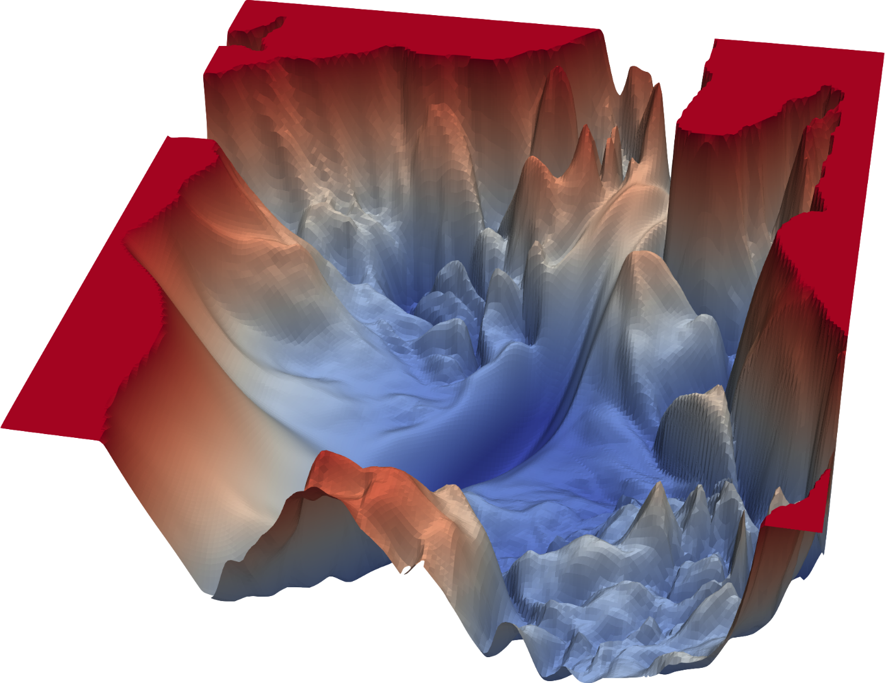
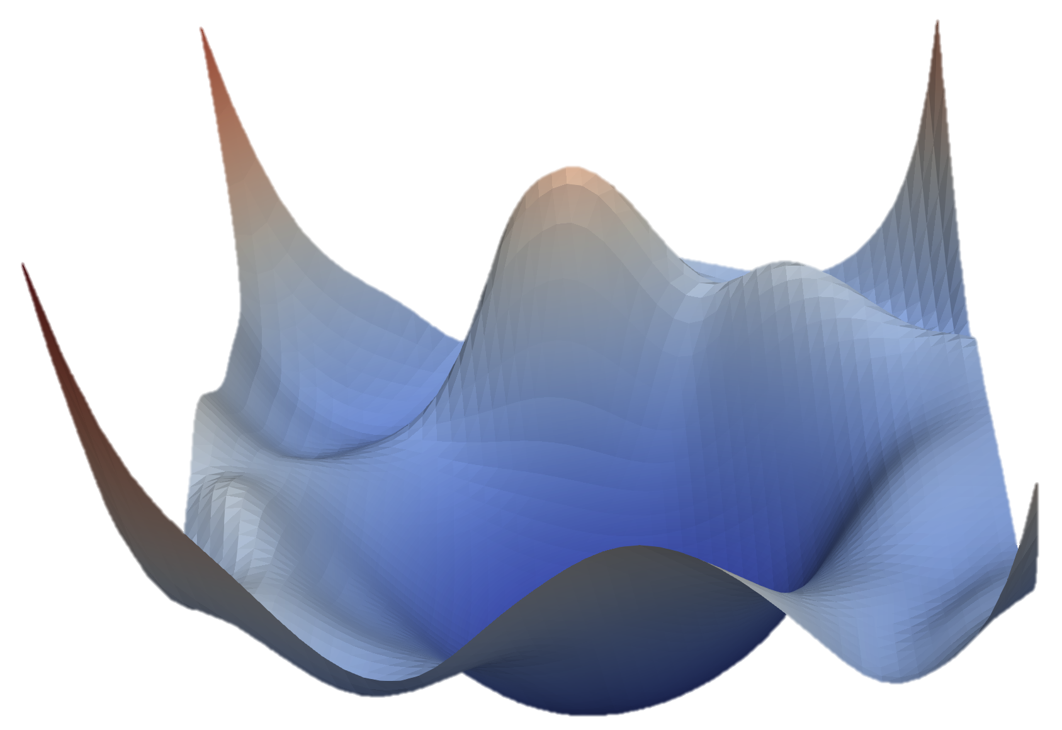
.
Вебинар от ментора
Функции Потерь для Нейронных Сетей
https://www.cs.umd.edu/~tomg/projects/landscapes/

Slide 47
1.2 ЛикБез
План вебинара
В предыдущей серии
Данные
Основы Линейной Алгебры
Математический анализ
Рефлексия

Slide 48
.
Вебинар от ментора
Подведем итоги
Данные
Категориальные (номинальные, порядковые)
Числовые (дискретные, непрерывные)
Табличные
Другие (изображение / видео, временной ряд, текст)
Основы Линейной Алгебры
Объекты (Скаляры Векторы Матрицы Тензоры)
Операции (Сложение Умножение Размерность данных)
Математический Анализ
Функции (Линейные и Нелинейные)
Производные (обучим простые модельки и нейронные сети)

Slide 49
Не забудьте
Оценить Семинар
на платформе
https://lms.skillfactory.ru/
Спасибо!

Slide 50
.
Вебинар от ментора
Практическое задание
Ссылка на блокнот «Введение в Pandas»
Ссылка на блокнот «Анализ набора данных Car Moldova»
ВАМ НЕОБХОДИМО:
Ознакомьтесь с содержанием демонстрационных блокнотов;
Создайте новый блокнот, импортируйте необходимые библиотеки;
Скачайте набор данных Cars Moldova и используйте функции и методы библиотеки Pandas для загрузки и начальной работы с данными. Очистку выбросов из "Недели 2" тоже выполняем (в идеале загружаем сразу "очищенный" набор данных);
Выполните следующие задания (Каждое задание в под отдельным заголовком # ).
1. Выполните визуализацию данных с использованием библиотеки Pandas:
Попробуйте разные виды графиков для числовых признаков – скатерограммы, гистограммы, и т. д.
Для скатерограмм попробуйте использовать категориальные данные для таких параметров графиков, как оттенок (hue), тип маркера (style) и числовые признаки для размер маркера (size), .
Таким образом, вы можете объединить информацию о нескольких признаков в один двумерный график.
Визуализируйте как минимум 3 Новых визуализации данных.
2. Попытайтесь добавить в модель дополнительные признаки на основе имеющихся:
Проверьте корреляцию новых признаков с добавленными признаками. Например:
Введите квантильные категории для столбца удельный пробег за год (km year). Чтобы были условно категории «с небольшим пробегом», «со средним пробегом» и «с большим пробегом».
«Умная» замена на редкие категории. В этот раз делайте замену вида «редкий дорогой» и «редкий дешевый», чтобы условные УАЗики не попали в одну группу с Jaguar.
3. Выполните предварительную обработку данных.
Сохраните результаты разных методов предварительной обработки в разные файлы, чтобы потом у вас была возможность протестировать различные гипотезы на моделях.
Под разными методами подразумевается стандартизация, нормализация и степенное преобразование для числовых признаков, и Ordinal / One-Hot Encoding для категориальных.
4. БЛОКНОТ НЕОБХОДИМО ПРИЛЕЖНО ОФОРМИТЬ:
Хочется видеть структуру (Заголовки разного уровня);
Ожидается видеть не только код, но и комментарии к нему;
Не должно быть запущенных ячеек с ошибками;
Ожидается что рисунки адекватно оформлены (не маленького размера, есть описание того, что на рисунке).

